Slide 1
МОНГОЛ ХҮНД ГАЗРЫН ШИМ
ОРОН ЗАЙН МЭДЭЭЛЛИЙН ДЭД БҮТЭЦ

Slide 2
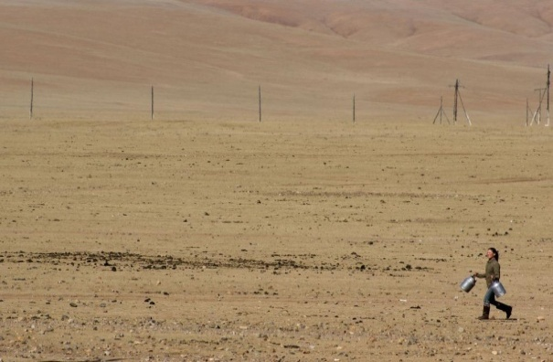
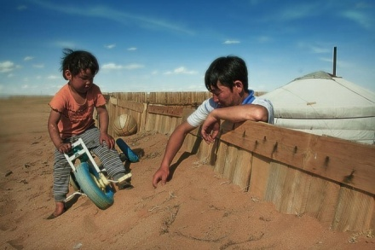
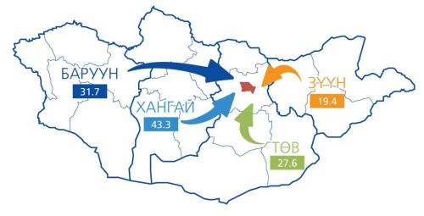
ТӨЛӨВЛӨЛТ,БҮРТГЭЛГҮЙ ГАЗАР
гурван хүн тутмын нэг нь ядуу
хөдөө орон нутаг эзгүйрсэн
нийт газар нутгийн 77%, бэлчээрийн 72% цөлжиж доройтсон
нийт газар нутгийн 0,3% болох нийслэлд хүн амын 50 гаруй % нь төвлөрсөн
Notes:
http://www.slideshare.net/AkanshaMishra4/geocoding-for-beginners

Slide 3
ТӨЛӨВЛӨЛТ,БҮРТГЭЛГҮЙ ГАЗАР
...инженерийн нэгдсэн төлөвлөлтгүй 20 гаруй жил
...салбарууд тусдаа төлөвлөж, үр ашиггүй давхар зардал боломжоос хэтэрсэн
...төлөвлөлтгүй, зориулалт нь тодорхойгүй газар олголт, хөгжлийг эрсдэлд оруулсан
...бэлчээр талхлагдаж, хөрс эвдэрч, цөлжилт идэвхижсэн, олон төрөлт эдийн засаг бий болсонгүй
Notes:
http://www.slideshare.net/AkanshaMishra4/geocoding-for-beginners

Slide 4
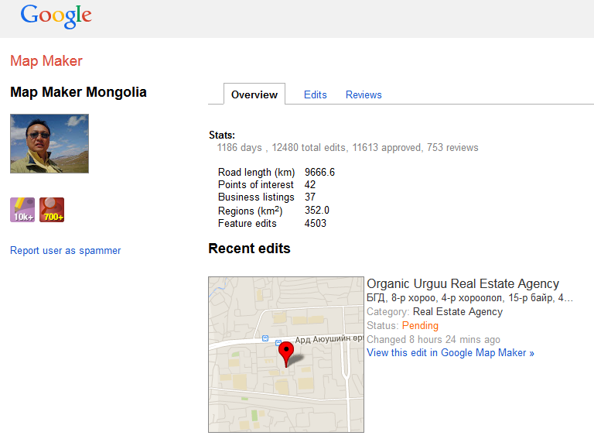
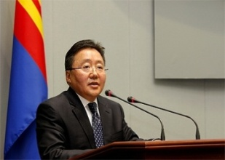
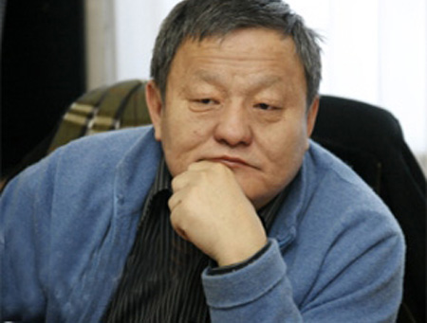
ЭРХ ЗҮЙН ОРЧИН, ШИЙДВЭР
Монгол улсын Ерөнхийлөгч Ц. Элбэгдорж: “Газраа эргэлтэд оруулмаар байна. Ерөөсөө Монгол Улсын гурван сая иргэн газар гэдэг баялгаа яаж ашиглах юм. Иргэндээ л баялаг болгож өгье л дөө. Гэхдээ төрөөс зааж өгсөн энэ газрыг ийм зүйлд ашиглах эрхтэй. Үүнийг зөрчвөл төр буцаагаад газраа хурааж авна. Ингээд иргэндээ өгчихвөл асар их баялаг эргэлтэд орох гэж байна.”
Баабар: “Энэ их хөрөнгийг бүртгэн албан ёсжуулж төрөөс нэгэн утгаар хүлээн зөвшөөрвөл ДНБ 3 дахин өсч амьдрал маань илбэтэй юм шиг гурав дахин дээшлэх нь. Ямар ч гадны хөрөнгө оруулалт, зээл тусламж гэлгүйгээр. Дотоод нөөц бололцоо гэж энийг л хэлнэ дээ.”

Slide 5
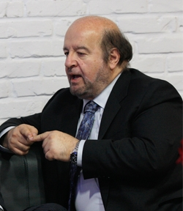
ЭРХ ЗҮЙН ОРЧИН, ШИЙДВЭР
Эдийн Засаг
Эдийн Засаг
Эдийн засаг
Шийдлийн засгийн газар
Эрнандо Де Сото: 10 гаруй жилийн өмнө “Ядуу хүмүүст бүртгэгдээгүй баялаг их байна, тэдний амьдарч байгаа хашаа байшин, газар гээд хөрөнгийг бүртгэлжүүлээд эргэлтэд оруулах хэрэгтэй. Бүртгэлгүй газрыг баталгаажуулбал Монголд асар их боломж байна”

Slide 6
ЭРХ ЗҮЙН ОРЧИН, ШИЙДВЭР
Байгаль орчныг хамгаалах тухай хууль: “нутгийн иргэд сайн дурын үндсэн дээр нэгдэж байгалийн баялгийг арчлан хамгаалах, нөхөн сэргээх, түүний ашиг шимийг хүртэх;”
Газрын тухай хууль:
“газар эзэмших, ашиглах эрхийн гэрчилгээ олгох журмыг батлах”,
“газрыг болзол, нөхцөлтэйгөөр эзэмшүүлэх, ашиглуулах” 52.2 Өвөл-хаврын бэлчээрийг... малчдын хэсэг, бүлэгт гэрээгээр ашиглуулж болно
52.5 Эрчимжсэн аж ахуй эрхлэх зорилгоор хашсан бэлчээрийг улирал харгалзахгүй иргэн, аж ахуйн нэгж, байгууллага гэрээгээр ашиглаж болно.
Ойн хууль: 4.4.2: Сум, дүүргийн ИТХ, баг, хорооны ИНХурлын саналыг үндэслэн ойн сангийн тодорхой хэсгийг ... гэрээний дагуу ойн нөхөрлөл, аж ахуйн нэгж, байгууллагад эзэмшүүлэх
Монгол улсын иргэнд газар өмчлүүлэх тухай хууль . . .
Амьтны тухай хууль, 14.1.Иргэн, хуулийн этгээдэд нэн ховроос бусад амьтныг хамгаалах, өсгөн үржүүлэх, ашиглах зорилгоор тодорхой нөхцөл, болзол бүхий гэрээний дагуу эзэмшүүлж болно
Иргэний хууль: “эрх зүйн этгээдийн хооронд үүсэх
эдийн харилцааг зохицуулах”
Геодези, кадастрын г.м бусад хууль эрх зүйн баримтууд ...

Slide 7
БОДИТ БАЙДАЛ
ДАЙНЫ ҮЕД:
ГАЗАР НУТАГ АВДАГ, АЛДДАГ
ЭНХ ТАЙВАН ЦАГТ:
ГАЗАР НУТГААС БАЯЛАГ ОЛЖ АВАХ ЭРХИЙГ ЗУРАГ ТӨСӨЛ, ТӨЛӨВЛӨЛТӨӨР БАТАЛГААЖУУЛЖ ГАЗРЫН ЗОРИУЛАЛТЫН ЭРХИЙГ ХУДАЛДАЖ, ХУДАЛДАН АВДАГ, ӨМЧИЛДӨГ, ТҮРЭЭСЭЛДЭГ, БАЯЛАГ БҮТЭЭДЭГ, АШИГ ХУВААДАГ.
...төлөвлөлт, зориулалтгүй бол газар өмчлөх, эзэмших, ашиглах эрх бол ЭРХ БИШ

Slide 8
БОДИТ БАЙДАЛ
ӨРГӨН УУДАМ НУТАГТАЙ МОНГОЛЧУУД БИД
ХӨДӨЛМӨРИЙН АНХДАГЧ ХЭРЭГСЭЛ
ТӨЛӨВЛӨЛТТЭЙ, БАТАЛГААЖСАН
ГАЗАРГҮЙ БАЙНА

Slide 9
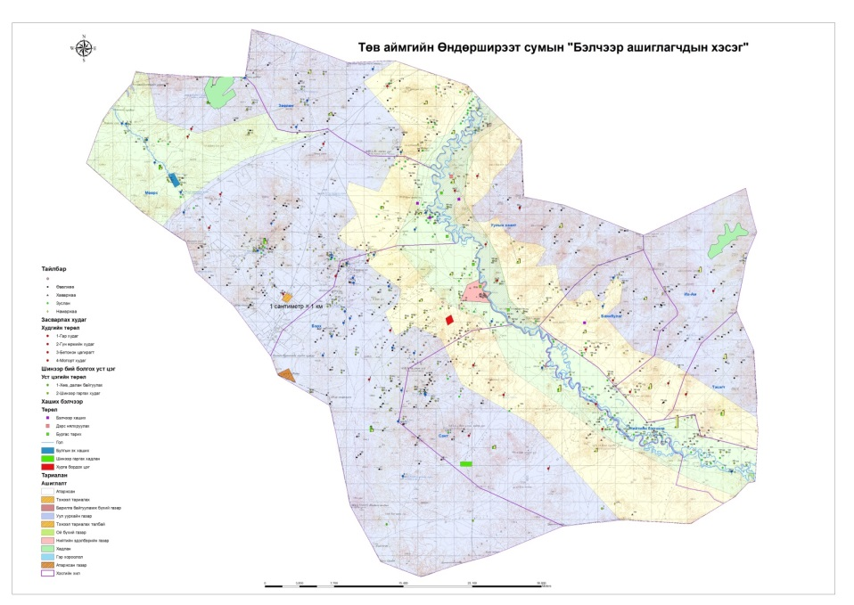
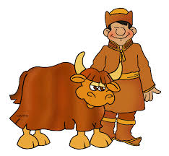
НӨӨЦИЙН УДИРДЛАГА, ХАМТЫН АЖИЛЛАГАА
ЗЗНДН, НДН дэх ГХБХБГ, газрын даамал
Сангийн яам
Байгаль орчин, ногоон хөгжил, аялал жуулчлалын яам
Барилга, хот байгуулалтын яам
Газар ашиглалты баталгаажуулах
Татвар төсөв
Байгаль орчин
Зураг, төсөл, зөвшөөрөл
Оюуны өмчийн газар
Хүнс, хөдөө аж ахуйн яам
Оюуны өмчийг бүртгэх
Тоног төхөөрөмж,
арга зүй
Сүү, цагаан идээний үйлдвэрлэлийн төлөвлөлт, үйлдвэрлэл, мониторинг
Эрчим хүчний яам
Хөдөлмөрийн яам
Эрчим хүч, дэд бүтэц
Ажиллах хүч
Зураглал , төлөвлөлт, бүртгэл, БАТАЛГААЖУУЛАЛТ
Эрдэм шинжилгээний хүрээлэн, их дээд сургууль, төрийн бус байгууллага
Мэргэжилтэн бэлтгэх, технологийн судалгаа
Мэргэжлийн хяналт
,
Газрын харилцаа, геодези, зураг зүйн газар
Хяналт

Slide 10
НӨӨЦИЙН УДИРДЛАГА, ХАМТЫН АЖИЛЛАГАА
Нутаг дэвсгэрийн хэмжээнд газрын нөхцөл, нөөц, чадавхын бүх төрлийн судалгаа, үнэлгээ
Хөдөө аж ахуй
Хот суурин
Усны сан
Ойн сан
ТХГН
Зам, шугам сүлжээ
1500 гаруй үйл ажиллагааны төрөл
СУУРЬ СУДАЛГАА
ТӨЛӨВЛӨЛТ
МОНИТОРИНГ
ХЭРЭГЖИЛТ БАТАЛГААЖИЛТ
Цаг уур
Хөрс
Ургамал
Ус
Амьтан
Онцгой байдал
Хүн ам, нутагшил, сууршил
Өрсөлдөх чадвар
Нийгмийн
Хэмжил, зураглал, зураг төсөл, зориулалтын болон эрхийн бүртгэл, баталгаажуулалт, мэдээллийн сан

Slide 11
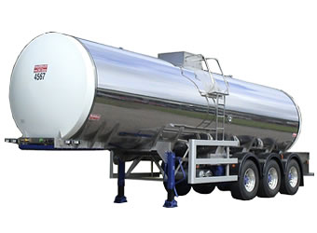
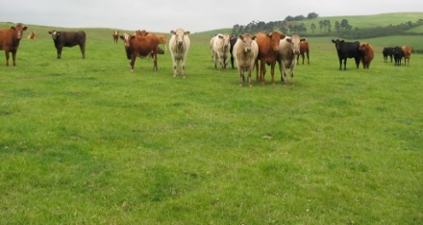
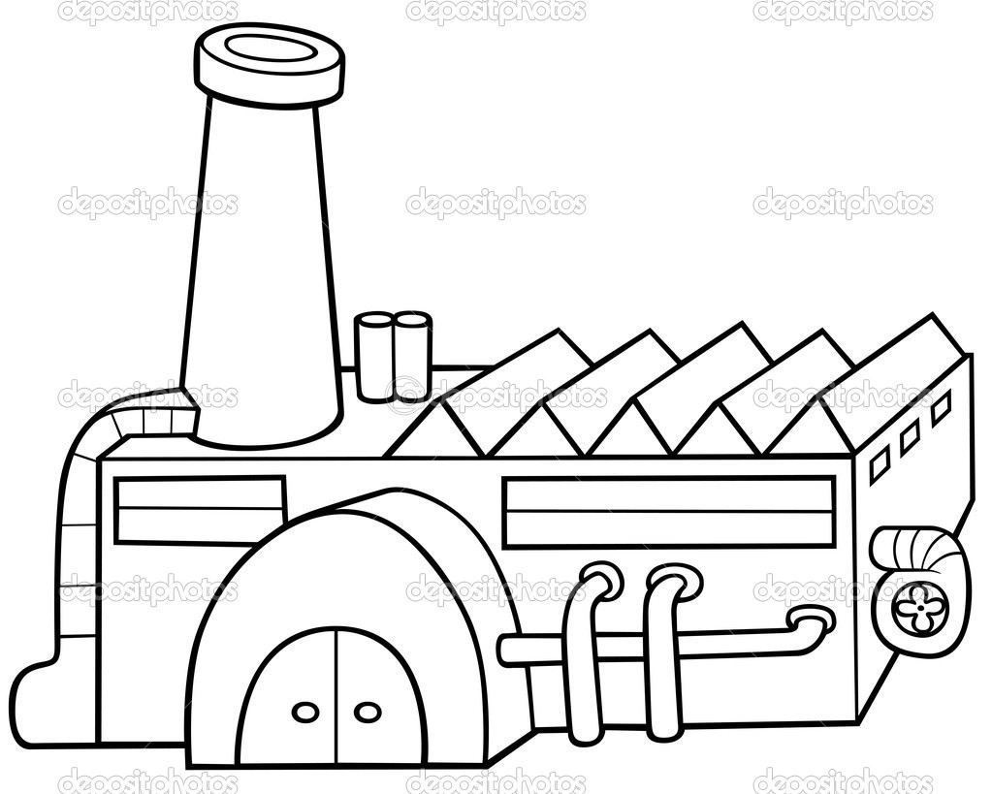
ЖИШЭЭ иргэдийн санал санаачлагаар сҮҮ ЦАГААН ИДЭЭНИЙ ҮЙЛДВЭРЛЭЛ /төгрөг/
Худалдаа, экспорт
СЦИҮйлдвэр
ХӨРӨНГИЙН ХЭМЖЭЭ
10-аас дээш ТЭРБУМ
1-10 ТЭРБУМ
10-100 САЯ
1-10 САЯ
ЭНЭ МЭТЧИЛЭН ГЗБТ-р БЭЛТГЭН НИЙЛҮҮЛЭХ ТОГТОЛЦООГ
СЭРГЭЭВЭЛ МОНГОЛ УЛСЫН 1
ЖИЛИЙН СҮҮНИЙ ГАРЦ: 600 САЯ ЛИТР
ҮҮНЭЭС ОЛЖ БОЛОХ ОРЛОГО: БАГАДАА 600 САЯ ДОЛЛАР
ХӨРӨНГӨ ОРУУЛАЛТ ХИЙХ БОЛОМЖ
1.0 тэрбум
100 САЯ
1.0 САЯ
?

Slide 12
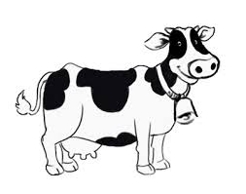
ЭЗЭНЖСЭН НУТАГТ БЭЛЧЭЭРИЙН МЕНЕЖМЕНТ САЙЖИРЧ БАЙНА

Slide 13
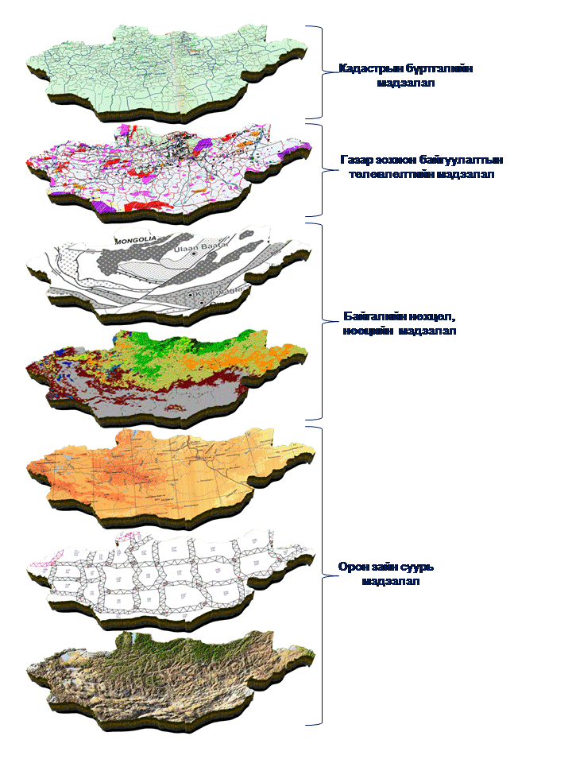
...эрсдэл тооцоолох мэдээлэл
Байгууллагын орон зайн мэдээлэл
Кадастрын мэдээлэл
Газрын нэгдмэл сангийн тоо бүртгэл
Хаягийн мэдээлэл
Бүх төрлийн кадастрын мэдээлэл
Газар зохион байгуулалтын төлөвлөлтийн мэдээлэл
Улс, аймаг, нийслэлийн газар зохион байгуулалтын ерөнхий төлөвлөгөө:
Хөдөө аж ахуйн хөгжлийн бүс газар
Хүн амын нутагшил, суурьшил
Үйлдвэржилтийн бүс газрын ашиглалтын хэтийн төлөв
Дэд бүтцийг хөгжүүлэх бүс газрын хэтийн төлөв
Ойн сан бүхий газрын ашиглалт, хамгаалалтыын хэтийн төлөв
Усан сан бүхий газрын ашиглалт, хамгаалалтын хэтьийн төлөв
Газрыг хадгалан хамгаалах, зориуд нөөцлөх бүс газар
Улсын болон орон нутгийн тусгай хэрэгцээний газар
Аймаг, нийслэл, сумын газар зохион байгуулалтын тухайн жилийн төлөвлөгөө:
Байгаль, нутаг дэвсгэрийн нөхцлийн мэдээлэл:
Уур амьсгал /хур тунадас, салхи, агаарын даралт, температур/,
Байгалийн бүс бүслүүр,
Хөрс, ургамал, амьтан,
Геологи, геоморфологи, тектоник /ашигт малтмалын нөөц/
Гүний болон гадаргын ус
Инженер геологи /онцгой шинж чанар бүхий ул хөрс, газар хөдлөл, цэвдэг/
Байгаль, нутаг дэвсгэрийн төлөв байдал, шинж чанарын бүсүүд
Орон зайн суурь мэдээлэл,
Улсын геодезийн нэгдсэн сүлжээ,
Бүх масштабын байр зүйн зургууд,
Орто фото зураг,
Агаар, сансрын зураг.

Slide 14
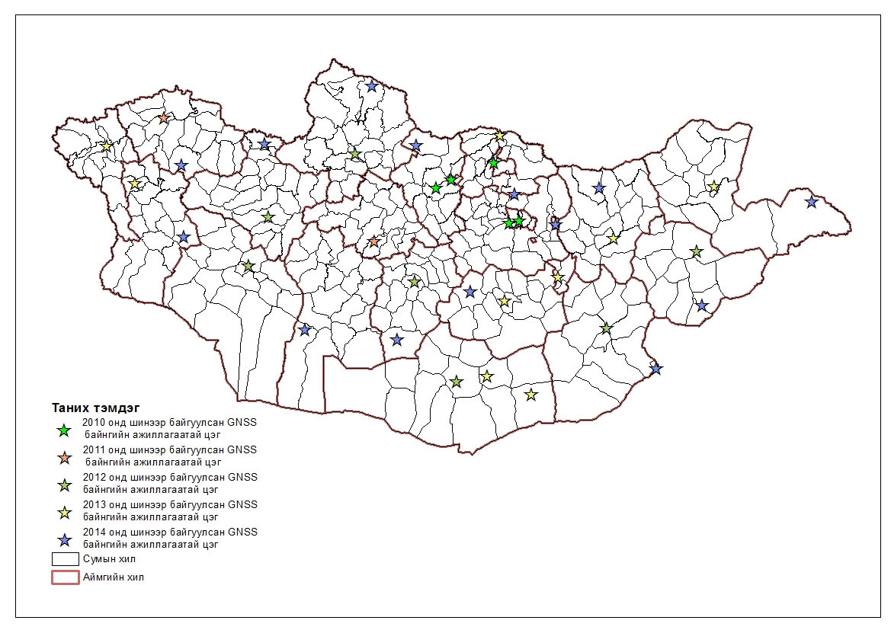
...зарим бүтээгдэхүүнээс...
Notes:
GNSS-ийн байнгын ажиллагаатай улсын хэмжээнд 38, нийслэлийн хэмжээнд 3 станц ажиллаж байна. Үүний үр дүнд бид GNSS-ийн 2 долгионы хүлээн авагч ашиглан байр зүйн болон кадастр, газар доорхи шугам сүлжээний зургийг бодит агшны мэдээллээр тухай бүр шинэчлэх боломжтой болсон.

Slide 15
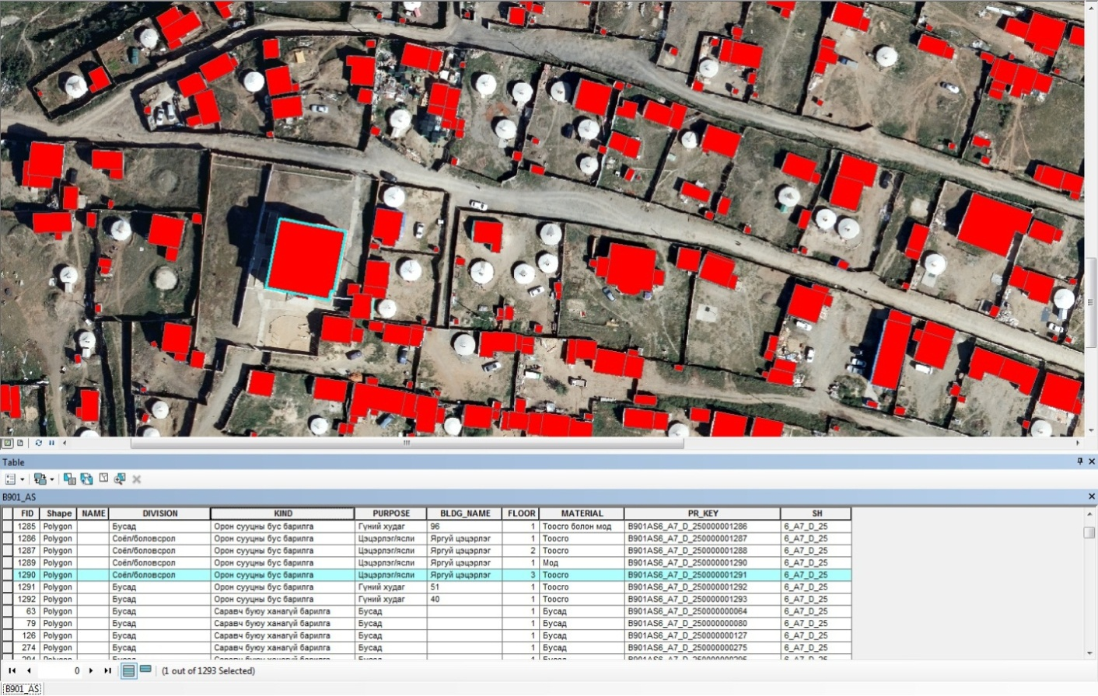
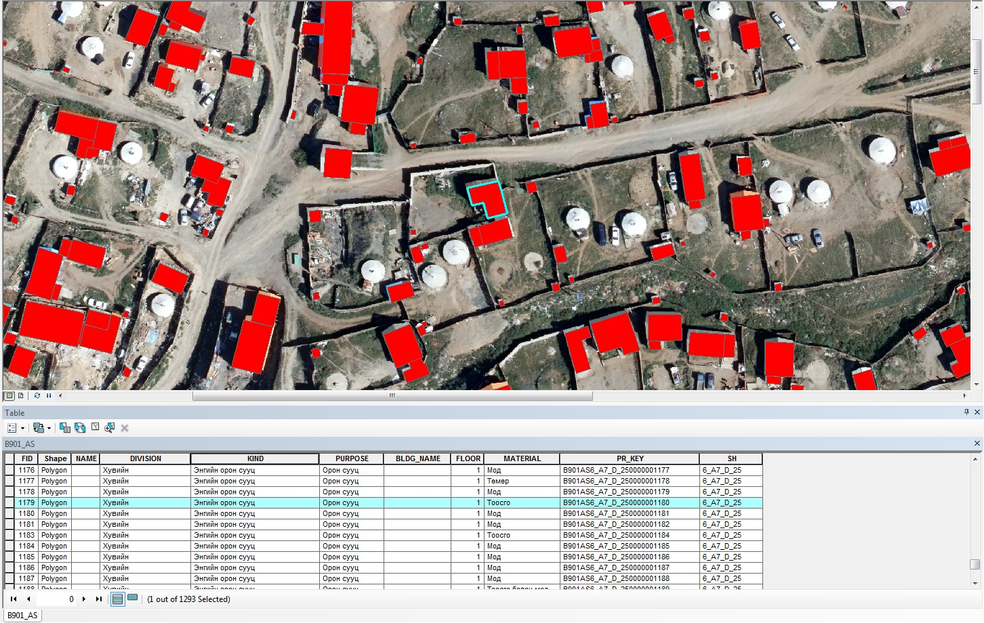
...зарим бүтээгдэхүүнээс...
БНСУ-ын /КОЙКА/ буцалтгүй тусламж: УБ хотын гэр хорооллын 1:1000-ны масштабтай байр зүйн зураг
Notes:
Тус агентлаг 2013 оноос эхлэн “ҮОЗМДБ-ийн суурь мэдээллийг бүрдүүлэх”, “Кадастрын мэдээллийн сангийн өгөгдлийг батлагдсан солбицол тусгагт хөрвүүлэх”, “Хаягийн мэдээллийн сан байгуулах” гэсэн 3 том төсөл хэрэгжүүлж байна. Энэхүү ажлын хүрээнд дээр дурьдсан орон зайн суурь мэдээллүүд 2014 оноос эхлэн бий болж энэ оны эцэс гэхэд дуусгана гэсэн төлөвлөгөөтэй байгаа. Иймд барилга барих газрын ортофото болон байр зүйн зургаас эхлээд хөрс, ургамал, инженер геологийн зураг гэх мэт шаардлагатай суурь мэдээллүүдийг ОЗМДБ-ийн мэдээллийн нэгдсэн санд хандаад ашиглах боломжтой болох юм. Саяхан бид БНСУ-ын буцалтгүй тусламжаар хийсэн нийслэлийн 1:1000-ны масштабтай байр зүйн тоон зургийг хүлээж авсан. Энэхүү тоон зургийн онцлог нь байшин барилга, шугам сүлжээ, түүний худагууд, зам гэх мэт обьектууд нь атрибут мэдээлэлтэй байгаа. Ж нь: энэхүү слайд дээр энэхүү төслийн үр дүнд бий болсон ортофото зургийг атрибут мэдээлэлтэй нь харуулсан байна. Сонгосон барилга нь орон сууцны биш соёл боловсролын зориулалттай, Яргуй гэдэг цэцэрлэг, тоосгон 3 давхар юм байна гэсэн мэдээллийг атрибут мэдээллээс нь харж болохоор байна.

Slide 16
...зарим бүтээгдэхүүнээс...
Улаанбаатар хотын газар дээрх болон доорх шугам сүлжээний байр зүйн зураглал хийж, орон зайн мэдээллийн сан байгуулах
-Улаанбаатар хотын газар дээрх болон доорх шугам сүлжээний зургийг “Топсүрвэй” ХХК, “Геомастер”ХХК,
“Эй Эс Эм И Эм”ХХК-ийн түншлэл 2013-2015 онд хийж гүйцэтгэхээр БХБЯ-тай гэрээ байгуулан ажиллаж байна.
Notes:
Улаанбаатар хотын газар дээрх болон доорх шугам сүлжээний зургийг “Топсүрвэй” ХХК, “Геомастер”ХХК, “Эй Эс Эм И Эм”ХХК-ийн түншлэл 2013-2015 онд хийж гүйцэтгэхээр БХБЯ-тай гэрээ байгуулан ажиллаж байна. Мөн энэ онд бид энэхүү ажлыг дуусгаж ОЗМ-ийн нэгдсэн санд оруулна. Ингэснээр барилгынханд сухал хэрэгцээтэй газар доорхи шугам сүлжээний мэдээллийг тоон байдлаар хандаж ашиглах боломжтой болно.

Slide 17
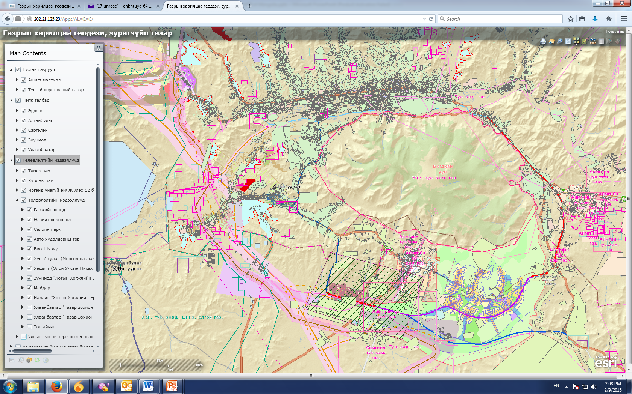
...зарим бүтээгдэхүүнээс...

Slide 18
ОЗМДБ
бүрдүүлэх, боловсруулах, хуваарилах, ашиглах, шинэчилж сайжруулах, хадгалах хамгаалах
Технологи
Бодлого
Стандарт
Хүний нөөц
Орон зайн
өгөгдлийн
ОЗМ
Б ү т э ц
Д э д

Slide 19
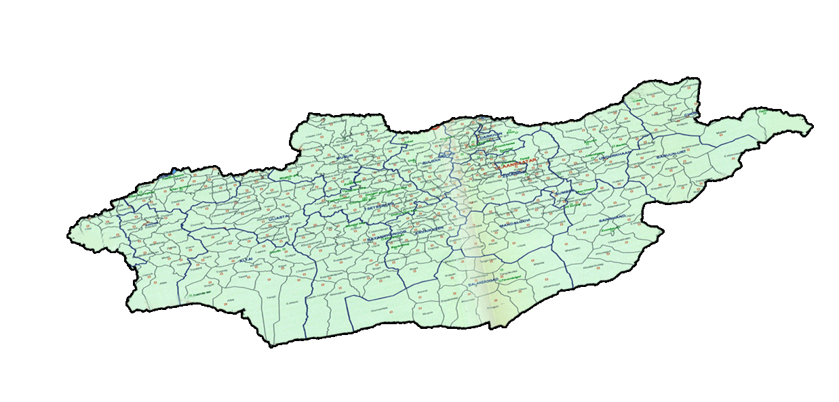
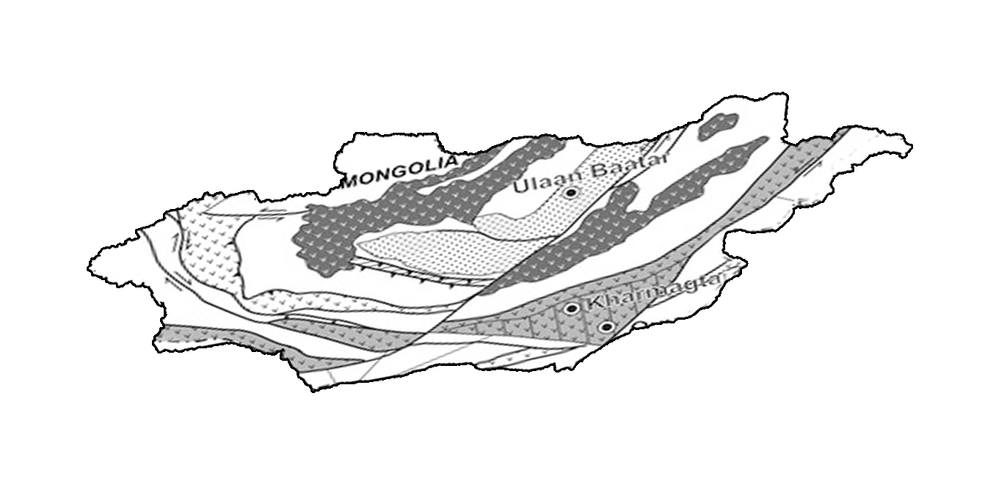
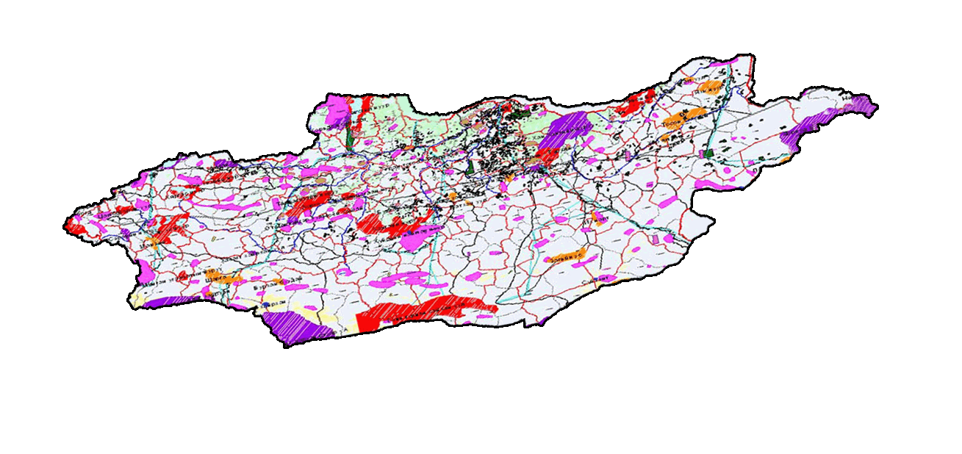
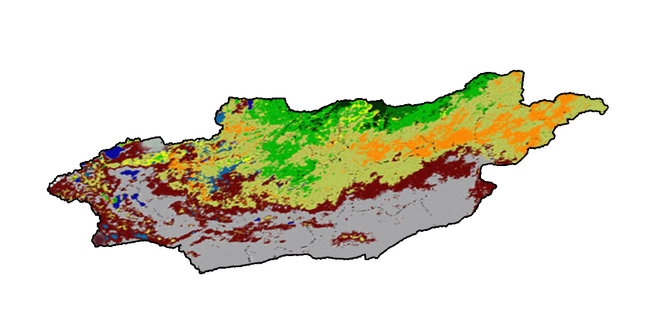
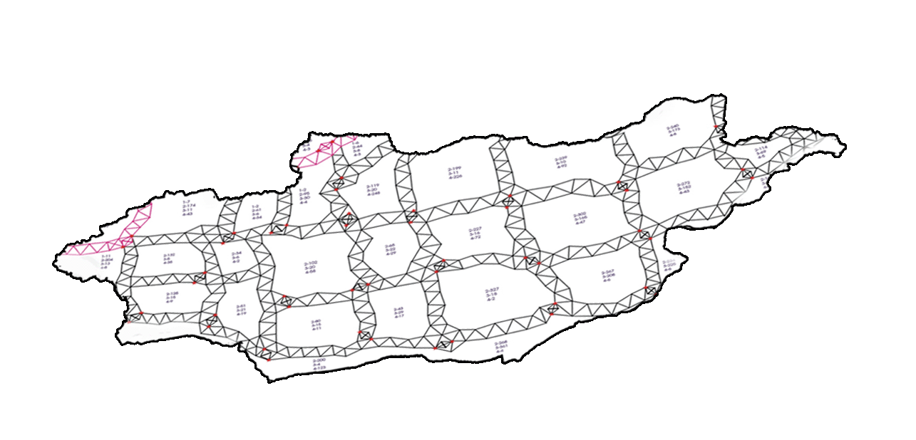
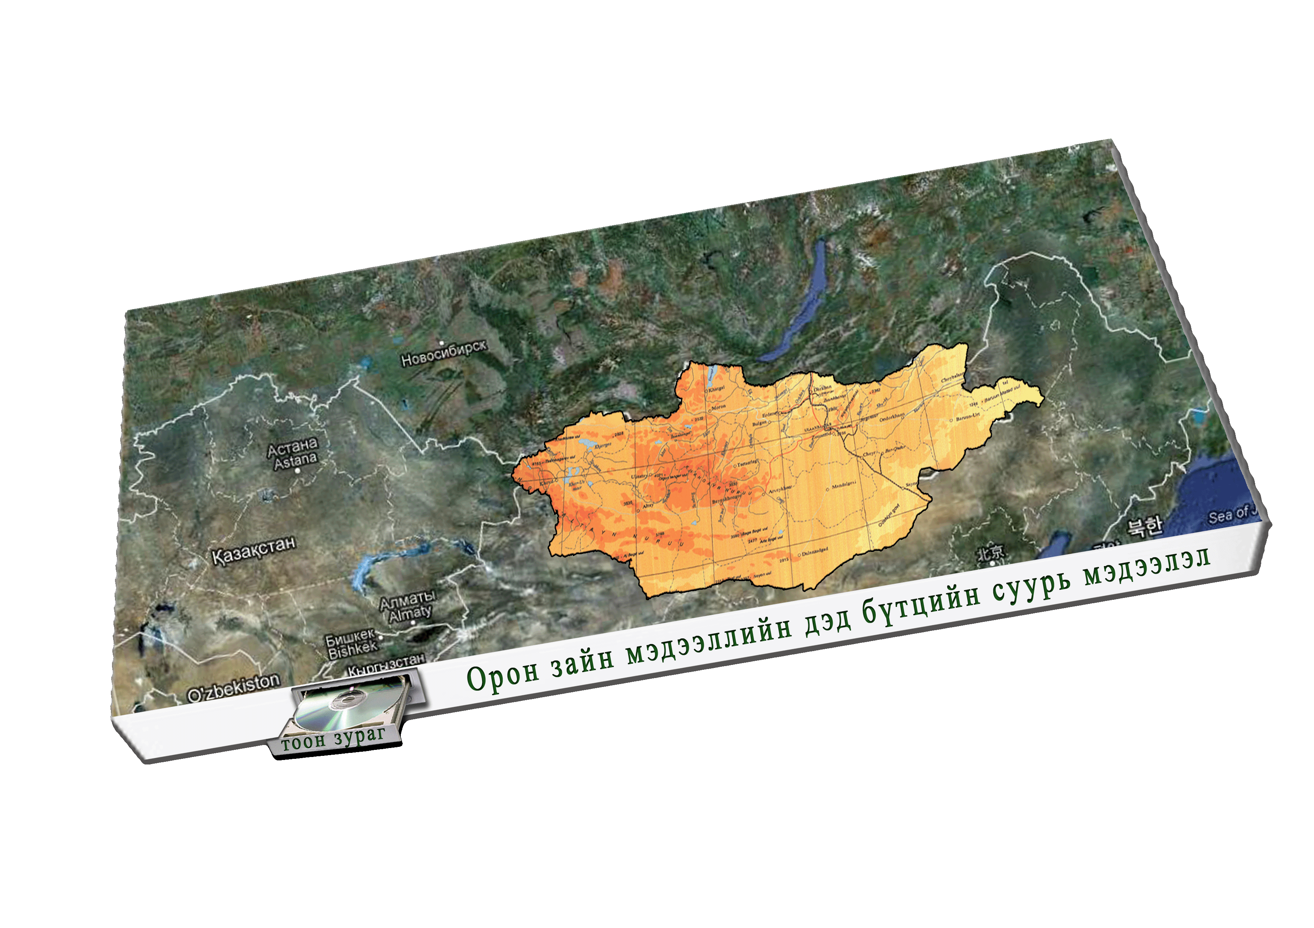
ОЗМДБ
Орон зайн мэдээллийн хэрэглээ
Орон зайн сэдэвчилсэн мэдээлэл /геологи болон хүрээлэн буй орчин, төлөвлөлт, бүртгэлийн мэдээлэл/
Орон зайн суурь мэдээлэл /геодезийн тулгуур сүлжээний цэг тэмдэгт, агаар, сансарын зураг, байр зүйн зураг/
мэдээ

Slide 20
ОЗМДБ
...газрын доорх болон дээрх иж бүрэн, бодит цагийн мэдээлэл /ОЗМДБ/ бол
хөрөнгө оруулалтыг эрсдэлээс хамгаалах,
зөв шийдвэр гаргахад суурь төхөөрөмж болдог
монголчууд бидний өрсөлдөх чадвар,
менежментийн нөөц

Slide 21
ИЖ БҮРЭН ХАМТЫН АЖИЛЛАГАА
НЭГДСЭН КАДАСТРЫН ЗУРАГЖУУЛАЛТ, БАТАЛГААЖУУЛАЛТ, Иж бүрэн, бодит цагийн, баталгаатай МЭДЭЭЛЛИЙН САН ҮҮСГЭХ
ИРГЭН, аж ахуйн нэгжийн САНАЛ САНААЧЛАГЫГ үндэслэн тэдэнд ЗОРИУЛСАН ТӨЛӨВЛӨЛТ, ЗУРАГ ТӨСӨЛ, ТЕХНИКИЙН БИЧИГ БАРИМТыг бүх салбар ХАМТРАН, МЭРГЭЖЛИЙН ЗУРАГ, ТӨСӨЛ БОЛГОЖ ТӨЛӨВЛӨХ, БАТАЛГААЖУУЛАХ, МОНИТОРИНГ ХИЙХ
БИДНИЙ ХЭРЭГЖҮҮЛЖ БУЙ “ҮНДЭСНИЙ ОРОН ЗАЙН МЭДЭЭЛЛИЙН ДЭД БҮТЭЦ” ТӨСӨЛ ЭНЭ АЖЛЫН СУУРЬ БОЛНО

Slide 22
ИРГЭДИЙН САНАЛ САНААЧЛАГЫГ УЛС, БҮС НУТГИЙН ЭДИЙН ЗАСАГТ ХОЛБОХ
МАЛЧИН ӨРХӨД
Бэлчээр, ус ашиглах зориулалтын эрхийг нь баталгаажуулах
Даац хэтэрсэн тохиолдолд эрчимжсэн мал аж ахуй эрхлэх зориулалтын газрын эрхийг баталгаажуулах
Ан амьтан, жимс, бусад баялгийг ашиглах зориулалтын газрын эрхийг баталгаажуулах
...

Slide 23
ИРГЭДИЙН САНАЛ САНААЧЛАГЫГ УЛС, БҮС НУТГИЙН ЭДИЙН ЗАСАГТ ХОЛБОХ
ХОТ, СУУРИН ГАЗРЫН ИРГЭДЭД
Үйлдвэрлэл үйлчилгээг төрөлжүүлэн, өрсөлдөх чадвар дээшлүүлэх нөхцөлөөр бэлтгэн нийлүүлэх тогтолцоо бүхий зориулалтын газрын эрхийг баталгаажуулах

Slide 24
ИРГЭДИЙН САНАЛ САНААЧЛАГЫГ УЛС, БҮС НУТГИЙН ЭДИЙН ЗАСАГТ ХОЛБОХ
ТАРИАЛАНЧ ӨРХӨД
Хөрс, ус ашиглах эрхийг баталгаажуулж өгөх
Өрсөлдөх чадварыг дээшлүүлэх нөхцөлөөр тариа, ногооны аж ахуйн зориулалтын газрын эрхийг баталгаажуулах

Slide 25
ИРГЭДИЙН САНАЛ САНААЧЛАГЫГ УЛС, БҮС НУТГИЙН ЭДИЙН ЗАСАГТ ХОЛБОХ
ТХГН-Д АМЬДАРЧ БУЙ ИРГЭДЭД
Тусгай горимд нийцсэн үйл ажиллагааг
мэргэжлийн арга зүйгээр хангах

Slide 26
ХҮРЭХ ҮР ДҮН
ИРГЭН, АЙЛ ӨРХ, ҮЙЛДВЭРЛЭГЧ АШИГ ОЛОГЧ БҮР ХУУЛЬ ЁСНЫ БАЯЛАГ БҮТЭЭГЧ БОЛНО

Slide 27
ХҮРЭХ ҮР ДҮН
Ард иргэд газар нутгийнхаа жинхэнэ эзэн нь байж цөлжилт, бэлчээрийн талхагдал, хөрсний эвдрэлтэй тэмцэх, хамгаалах, сэргээх

Slide 28
ХҮРЭХ ҮР ДҮН
Монгол хүн, монгол айл өрх газар нутагтаа баялаг бүтээж, ажилгүйдэл, ядуурлыг бууруулна

Slide 29
ХҮРЭХ ҮР ДҮН
Далд эдийн засаг багасч татварын бааз өргөснө

Slide 30
ХҮРЭХ ҮР ДҮН
Даяаршлаас хамаарал багатай дотоод эдийн засаг өсч тэлнэ

Slide 31
ХҮРЭХ ҮР ДҮН
ГАЗАР НУТАГ ЭЗЭНТЭЙ БОЛЖ газрын ашиг шим нэмэгдэнэ

Slide 32
Хот руу тэмүүлэх шилжилт хөдөлгөөн саарч, нүүдлийн уламжлалт соёл хэвээр хадгалагдана.

Slide 33
ХҮРЭХ ҮР ДҮН
Газар нутгийнхаа үр шимийг хүртэх мэдлэг зузаарч, бүтээмж өснө

Slide 34
Цөлжилт багасна, Бэлчээрийн доройтол буурна, Хөрсний ус нэмэгдэнэ, Уур амьсгал зөөлрөнө, Усны нөөц нэмэгдэнэ

Slide 35
ХҮРЭХ ҮР ДҮН
Нүүдлийн соёлоо тээн өвлүүлэх

Slide 36
АНХААРАЛ ТАВЬСАНД БАЯРЛАЛАА

